Slide 1

Kubuntu:
Aplicaciones
Digna González Otero
digna.gonzalez@gmail.com
Miembro de itsas
Notes:
Theme created by
Sakari Koivunen and Henrik Omma
Released under the LGPL license.

Slide 2
Criterios de selección
Selección de aplicaciones
Funcionalidad
Legalidad
(licencia)
Mantenimiento y
nuevas versiones
Precio
Calidad y
seguridad
Ética
Compatibilidad
Sistema Operativo
Facilidad de
instalación
Formatos de
Intercambio
Usabilidad:
idioma, apariencia,
sencillez,...
Compatibilidad
dispositivos
hardware
Resistencia
al cambio

Slide 3
¿Dónde busco aplicaciones?
Selección de aplicaciones
Si conocemos el nombre, repositorios, web del proyecto, etc.
Si no, webs de alternativas:
  http://www.freealts.com/
  http://www.osalt.com
  http://alternativeto.net

Slide 4
¿Y si no hay alternativas libres?
Selección de aplicaciones
Buscar versión para GNU/Linux de la aplicación que nos interesa.
Probar a ejecutar con Wine (implementa la API de Win16 y Win32 para Linux).
Ejecutar la aplicación para Windows en una máquina virtual (por ejemplo, VirtualBox).

Slide 5
Criterios de selección
Selección de aplicaciones
La mayoría de aplicaciones de esta presentación son:
  Libres
  Gratuitas
  Multiplataforma
  Multilingüe
Hay otras aplicaciones para cada función (ej. navegador web)

Slide 6
INTERNET
Navegador web: Firefox
Gestor de correo: Thunderbird
Cliente FTP: Filezilla
Cliente P2P: Vuze, amule,...
Mensajería instantánea: Kopete, pidgin,...
VozIP: Ekiga, Twinkle, Skype (privativo)...

Slide 7



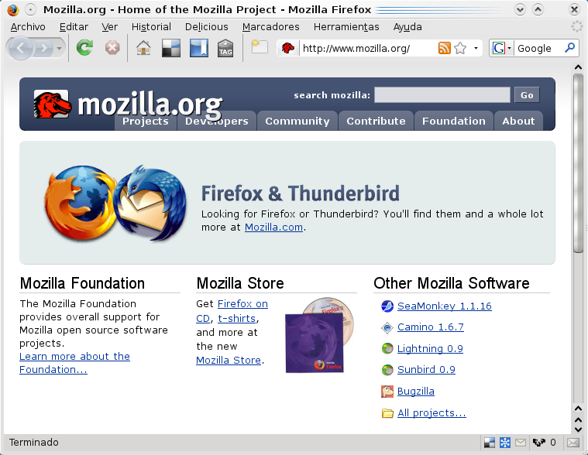
Firefox
INTERNET
Navegador web

Slide 8
Firefox
INTERNET
Funcionalidades:
  Pestañas
  Bloqueo de pop-ups
  No incluye flash. Paquete flashplayer-installer (recomendado instalar kubuntu-restricted-extras)
  Muchas extensiones:
    Bloqueo de publicidad
    Descarga de videos (Youtube, etc.)
    Consulta de diccionarios / traducciones
    Predicción meteorológica
    Consulta correo web

Slide 9
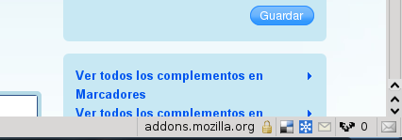
Firefox
INTERNET
Descarga de complementos o plugins
  https://addons.mozilla.org
  Ejemplos:
    Webmail Notifier
    Simple Delicious o Delicious Bookmarks (no libre)
    EHU mail notifier (descargar de Google Code)

Slide 10
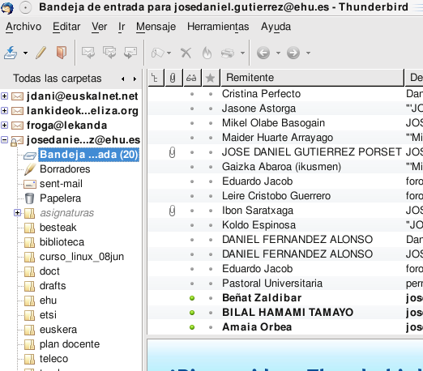

Thunderbird
INTERNET
Gestor de correo

Slide 11
Thunderbird
INTERNET
Funcionalidades:
  STMP, POP3 / IMAP4, NNTP
  Correo HTML
  Corrector ortográfico
  Filtro bayesiano antispam
  Lector RSS
  Cifrado PGP
  Múltiples extensiones

Slide 12
Thunderbird
INTERNET
Configuración de una cuenta de correo
  Servidor de entrada:
    mailin.ehu.es (POP3)
    ikasle.ehu.es (IMAP)
  Servidor saliente: smtp.ehu.es
    Configurar encriptación TLS en Editar → Configuración de las cuentas → Servidor de salida SMTP → Editar

Slide 13
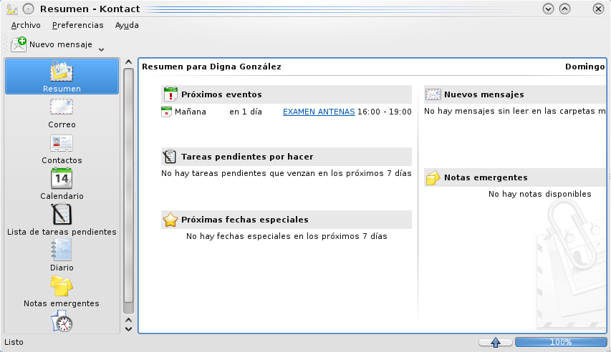
Kontact
INTERNET
Gestor de información personal de KDE.
Correo, contactos, calendario, tareas pendientes, diario, etc.

Slide 14
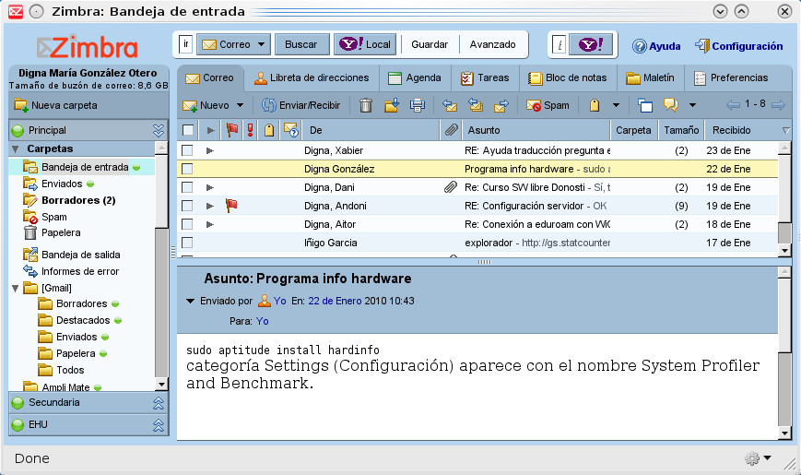
Zimbra Desktop
INTERNET
Groupware: correo, calendario, tareas, diario, etc.
También versión para servidor. Clientes acceso web.

Slide 15
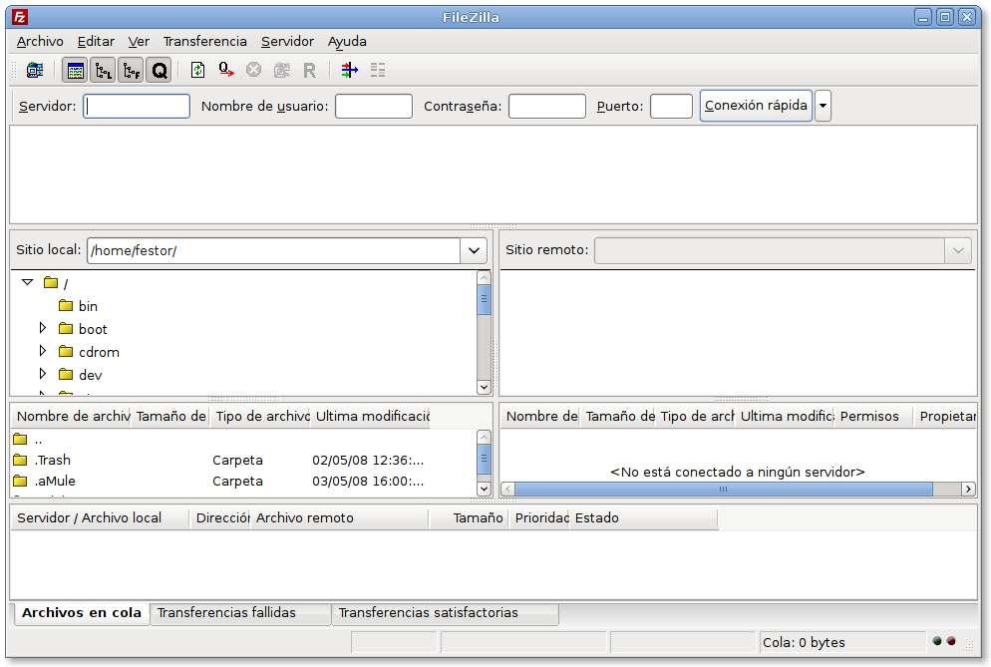
FileZilla
INTERNET
Cliente FTP

Slide 16


Vuze
INTERNET
Cliente de BitTorrent
Antes llamado Azureus
Muestra de forma legal trailers de películas

Slide 17
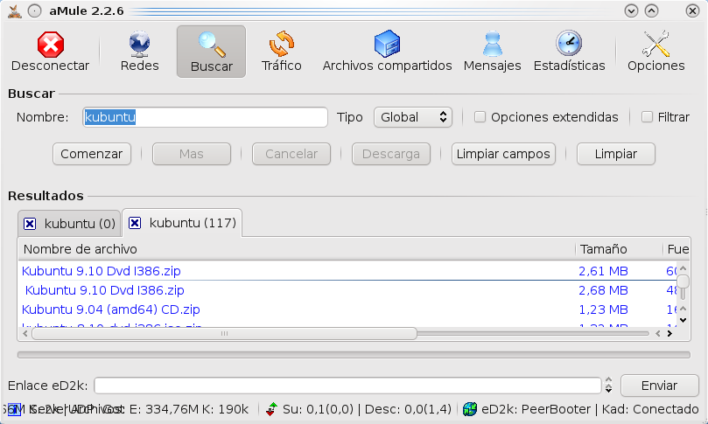
aMule
INTERNET
Programa de descargas tipo emule.
Multiplataforma.

Slide 18
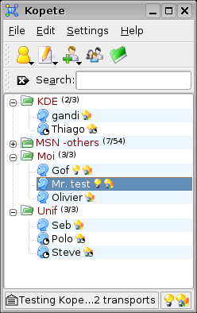

Kopete
INTERNET
Cliente de mensajería instantánea
Multiprotocolo:
  MSN Messenger
  IRC
  Yahoo! Messenger
  etc.

Slide 19
OFIMÁTICA
Navegador de archivos: dolphin
Compresor / descompresor: ark
Suite ofimática: OpenOffice
Visor de archivos pdf: Okular, (Adobe Acrobat Reader: privativo)
Edición básica de PDF
Scanner y OCR: kooka

Slide 20
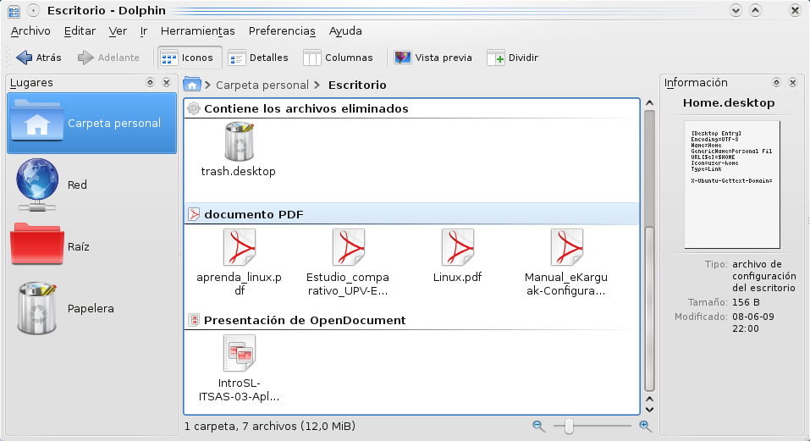
Dolphin
OFIMÁTICA
Administrador de archivos: mover, copiar, buscar,...
Centrado en la usabilidad

Slide 21
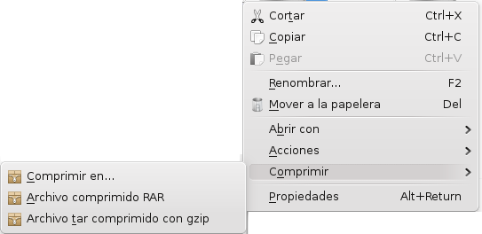
Ark
OFIMÁTICA
[Des]Compresor de archivos
Interfaz gráfico para otros paquetes:
  zip, tar, etc.
  Paquete rar para comprimir
  en .rar (no recomendado)
Integrado con Dolphin

Slide 22

OpenOffice
OFIMÁTICA
Suite Ofimática libre
Incluye:
  Procesador de textos
  Hoja de cálculo
  Presentaciones
  Base de datos
  Herramientas para
el dibujo vectorial

Slide 23
OpenOffice
OFIMÁTICA
Ventajas:
  Libre, a partir de StarOffice de Sun
  Multiplataforma: MS Windows, GNU/Linux, Apple MacOS
  Multilingüe: más de 75 idiomas
  Lee multitud de formatos abiertos y cerrados
Desventajas:
  Es un poco lento
  El soporte para formatos cerrados no es 100% compatible

Slide 24
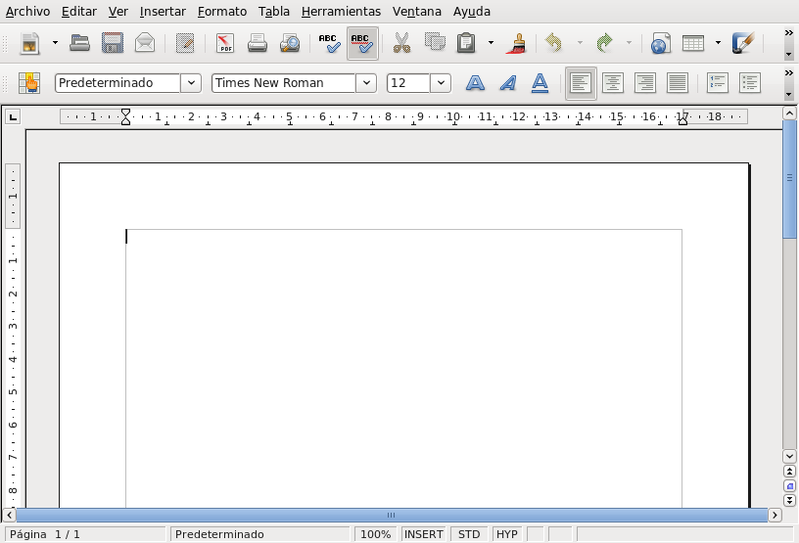
OpenOffice.org
OFIMÁTICA
Writer

Slide 25
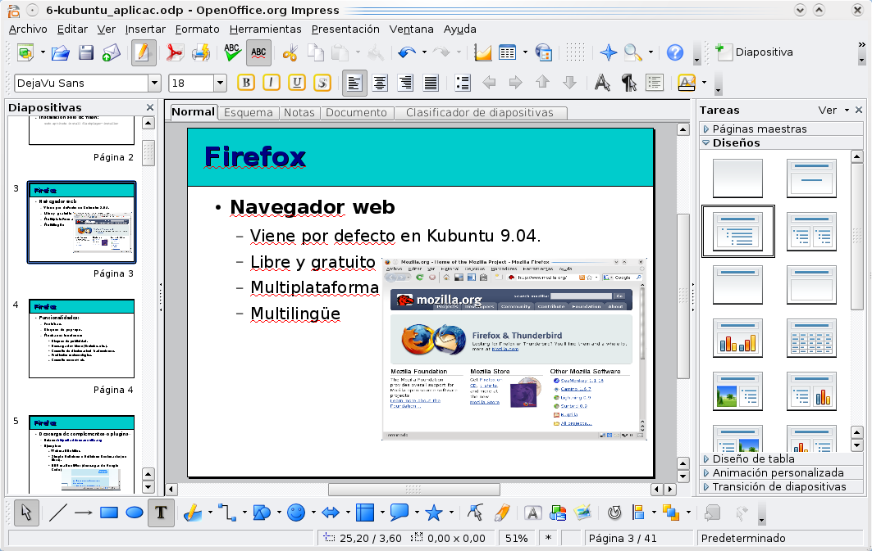
OpenOffice.org
OFIMÁTICA
Impress

Slide 26
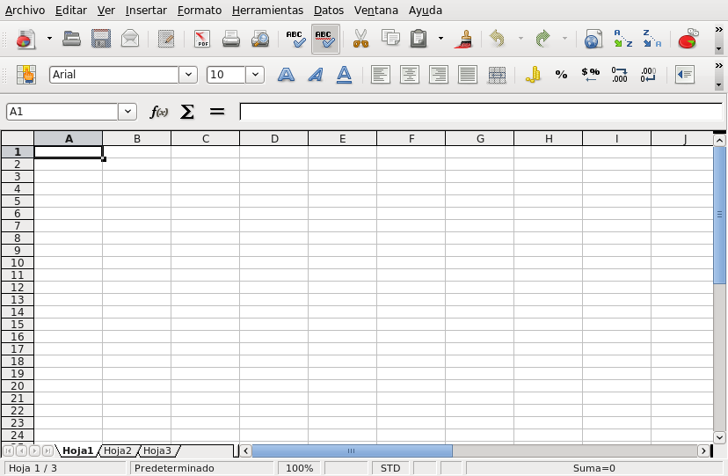
OpenOffice.org
OFIMÁTICA
Calc

Slide 27
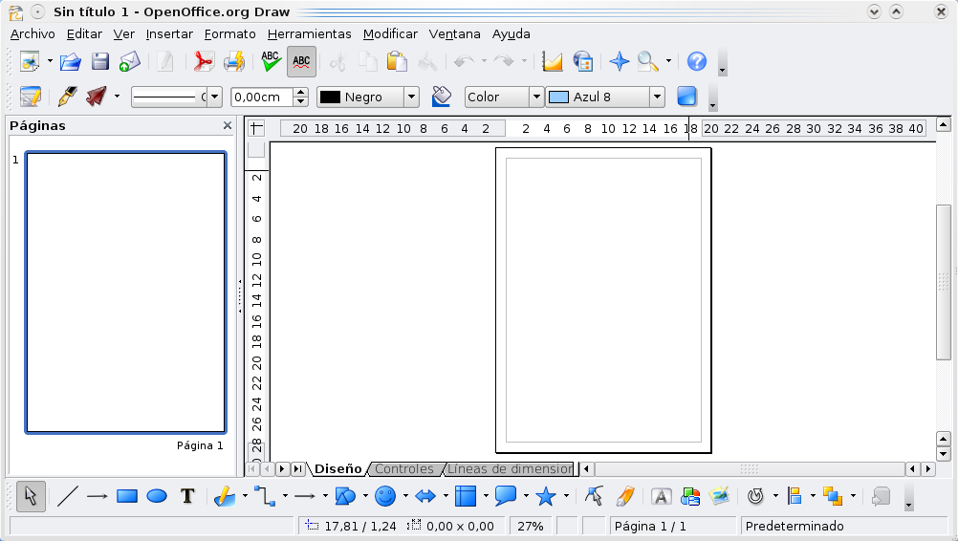
OpenOffice.org
OFIMÁTICA
Draw

Slide 28

Okular
OFIMÁTICA
Visor de documentos en diferentes formatos: pdf, ps, dvi, etc.
Permite agregar anotaciones a los documentos pdf

Slide 29
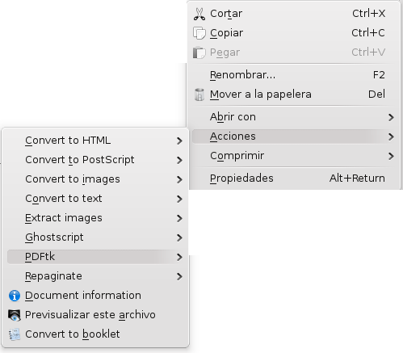
Edición básica de PDF
OFIMÁTICA
Paquete servicemenu-pdf (no en repositorios, descargar de la web)
http://www.egregorion.net/2009/03/22/servicemenu-pdf-033-for-kde/

Slide 30
MULTIMEDIA
Capturador de pantalla: KSnapshot
Grabador de discos: K3b
Organización de fotos: digikam
Reproductor de audio: amarok
Reproductor de video: VLC
Edic. de imagen: gimp, krita, inkscape
Maquetación: scribus
Renderizador: blender
Edición de audio: audacity

Slide 31
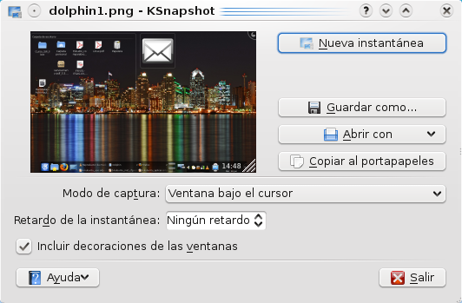
KSnapshot
MULTIMEDIA
Aplicación para la captura de pantalla
Permite capturar toda la pantalla, una ventana, un área concreta...

Slide 32
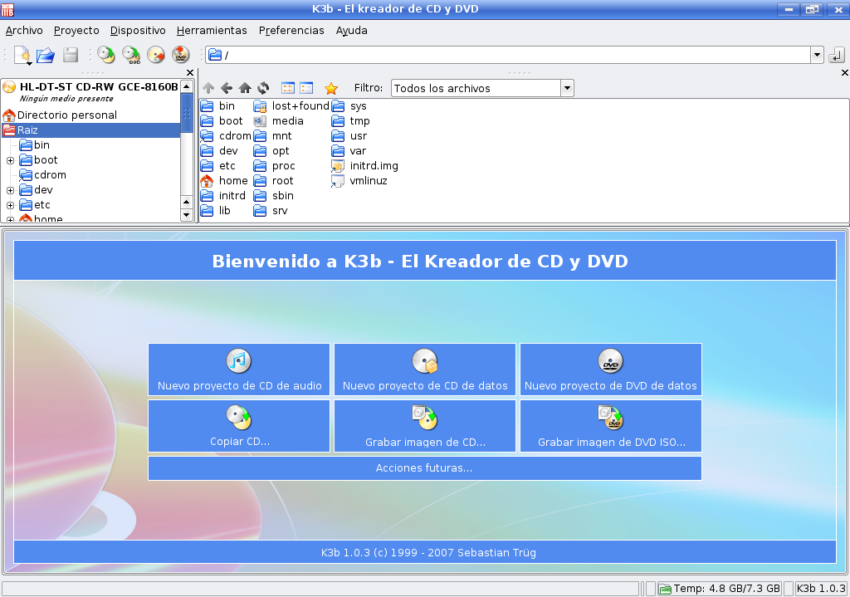
K3b
MULTIMEDIA
Grabación de discos y DVD
“burn, baby, burn”
Otras funcionalidades: extracción de audio, creación de CDs de audio

Slide 33
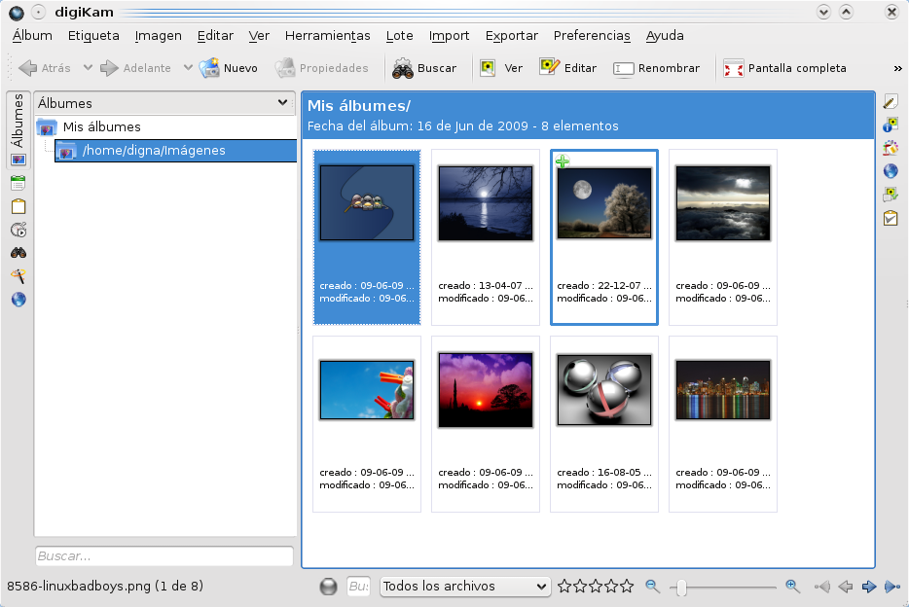
digiKam
MULTIMEDIA
Gestor de fotografías
Funcionalidades: visualizar fotos, descargar desde cámara, organizar en carpetas y etiquetas,...

Slide 34

Amarok
MULTIMEDIA
Reproductor de audio
Funcionalidades:
  Listas de audio de carpetas o listas personalizadas
  Información de artistas, letras de canciones...
  Radio-streaming

Slide 35
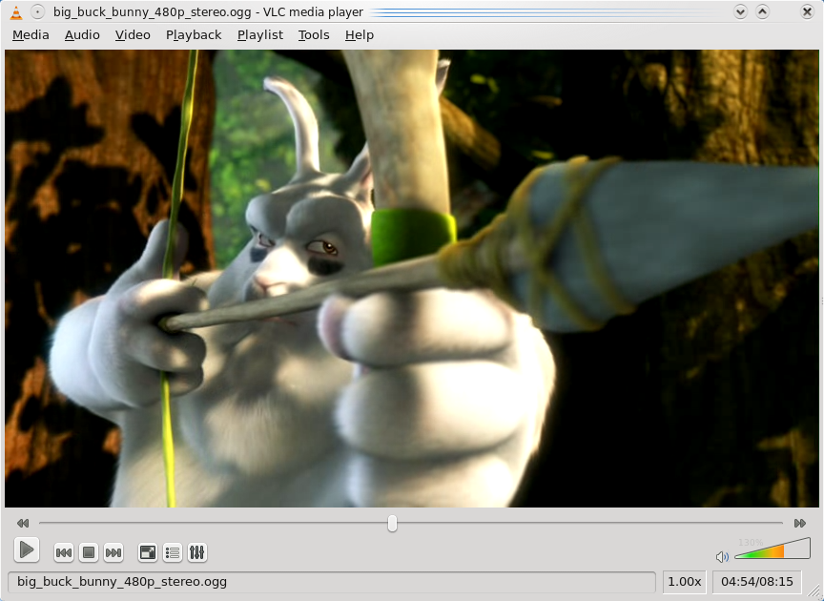

VLC media player
MULTIMEDIA
Reproductor multimedia
Soporta muchos formatos y protocolos

Slide 36

Gimp
MULTIMEDIA
Edición de imágenes bitmap digitales
Posible sustituto de Photoshop, aunque con interfaz distinta.

Slide 37
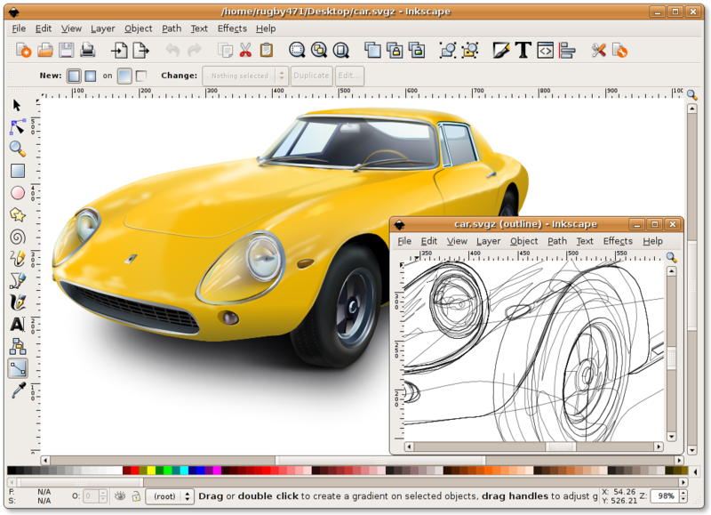
Inkscape
MULTIMEDIA
Herramienta para dibujo vectorial
Gráficos vectoriales SVG

Slide 38
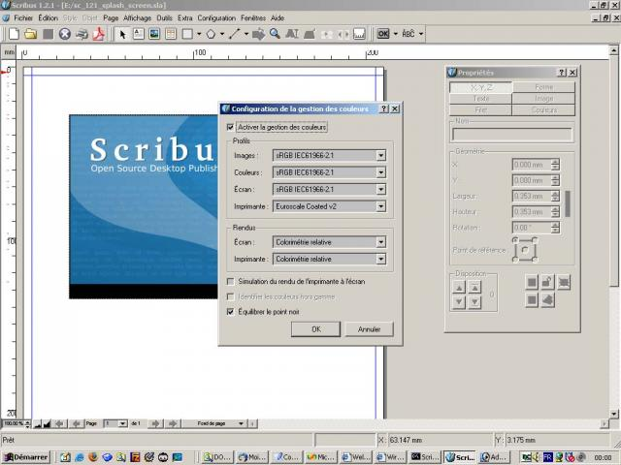
Scribus
MULTIMEDIA
Autoedición y maquetación

Slide 39

Blender
MULTIMEDIA
Diseño 3D y renderizado

Slide 40
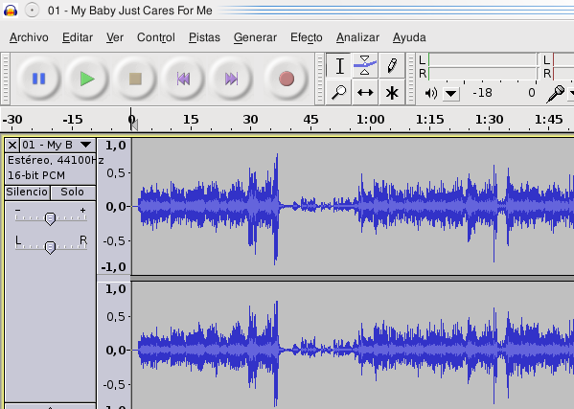
Audacity
MULTIMEDIA
Edición de audio

Slide 41
LATEX
Kile (Frontend para LaTeX)
LyX (Editor LaTeX tipo WYSIWYG)

Slide 42

Kile
LATEX
Paquetes:
kile
texlive-lang-spanish
Se instalan las dependencias automáticamente (texlive, etc.)

Slide 43

LyX
LATEX
Interfaz WYSIWYG para LaTeX
Permite introducir comandos LaTeX
Formato propio (.lyx), pero permite exportar como otros formatos (entre ellos .tex)

Slide 44
CÁLCULO
Scilab (similar a Matlab)
SAGE (interfaz web, Matlab, Mathematica, Maple)
Octave y QtOctave (similar a Matlab)
Estadística: PSPP (alternativa libre a SPSS), R
No gratuitas ni libres: Mathematica, Matlab

Slide 45
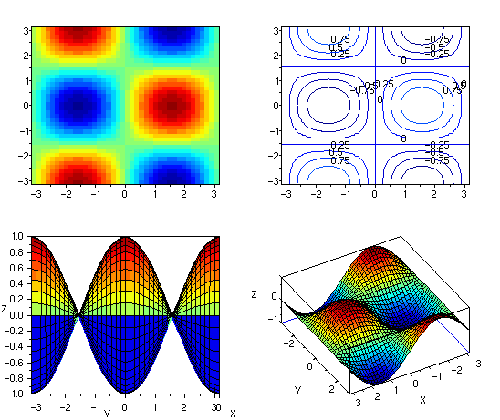
Scilab
CÁLCULO
Lenguaje de programación de alto nivel para cálculo científico
Similar a Matlab
Interfaz gráfico agradable
Muy buena ayuda
Incluye demostraciones

Slide 46
SAGE
CÁLCULO
Alternativa libre a Mathematica, Matlab, Maple
Combina varias herramientas como lcalc, Maxima, etc.
Cálculos compartidos por otros en la web
http://www.sagemath.org/
Instalación desde los fuentes

Slide 47
Octave
CÁLCULO
Sintaxis más compatible con Matlab que Scilab
Scilab funciona mejor en Windows
Interfaz gráfica qtoctave

Slide 48
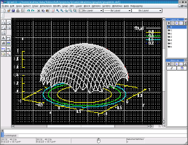
DIBUJO (CAD)
CAD
Qcad
Archimedes

Slide 49
DESARROLLO
Netbeans
Geany
Eclipse
Quanta (edición páginas web)
Kompozer, Amaya (edición web)

Slide 50
Netbeans
DESARROLLO
Entorno de desarrollo multiplataforma.
Soporta múltiples lenguajes.
Plugins para aumentar su funcionalidad.
Abundante documentación en la web.

Slide 51
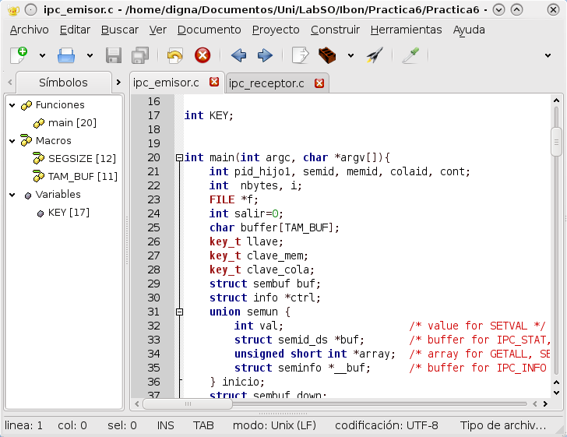
Geany
DESARROLLO
Editor de texto con ciertas funciones para desarrollo.
Coloreado de sintaxis, autocompletado, navegación por el código...
Muy ligero.

Slide 52
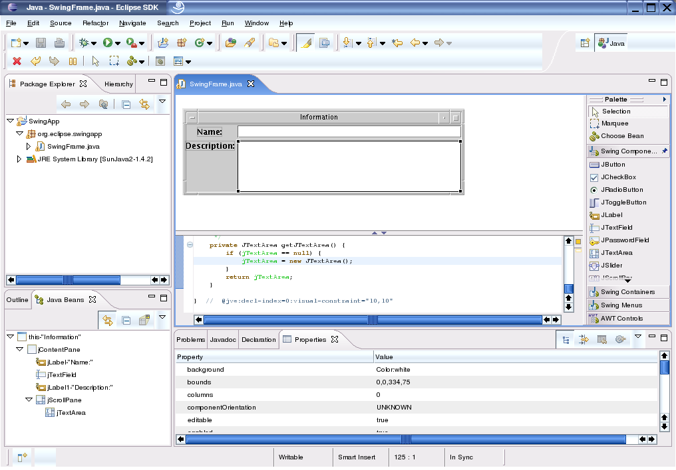
Eclipse
DESARROLLO
Entorno de desarrollo integrado.
Para “aplicaciones de cliente enriquecido”
Multilenguaje, muy usado para java.

Slide 53
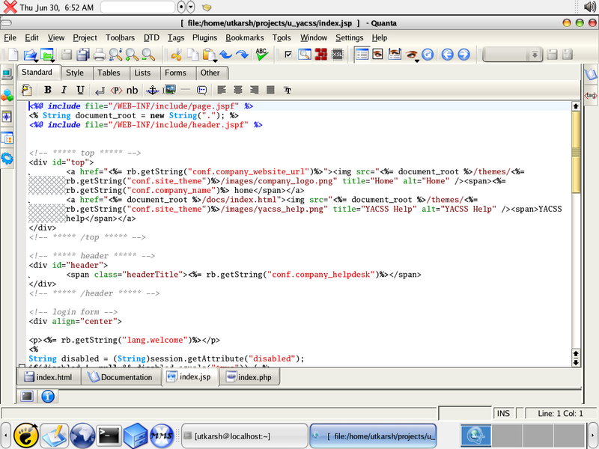
Quanta +
DESARROLLO
Desarrollado para KDE.
Permite previsualizar los documentos.

Slide 54
JUEGOS
dreamchess
billard-gl, neverball
extreme tux racer, trigger
chromium
alien-arena, sauerbraten, vegastrike
http://www.linuxjuegos.com

Slide 55
SISTEMA
Máquina virtual: VirtualBox
Emulador Windows: wine
Consola: konsole, yakuake
Edición de texto en consola: nano, vim, emacs
Acceso remoto gráfico: krdc y krfb
Acceso remoto por consola: ssh
Antivirus: ClamAV

Slide 56
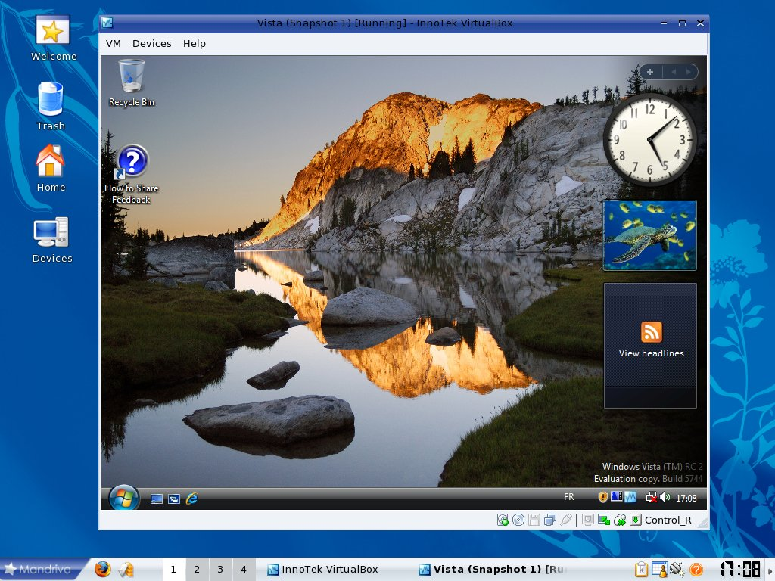
VirtualBox
SISTEMA
Virtualización de S.O. (ej: ejecutar windows sobre Linux y viceversa)
Ojo con la licencia

Slide 57
Otras aplicaciones
Química:
  Kalzium: Tabla periódica que muestra información sore los distintos elementos
  Gdis: Muestra tabla periódica y permite componer y ver estructuras moleculares
Gestión de proyectos: OpenProj
Observación astronómica: Stellarium

Slide 58
Enlaces de interés
http://es.wikipedia.org/wiki/Kubuntu#Aplicaciones
Programas específicos:
http://delicious.com/jdani/AplicacionesLibres
Cursos CESLCAM:http://formados.ceslcam.com/index.php

Slide 59
Acerca de este documento
Este documento ha sido realizado íntegramente con software libre
Imágenes y recursos de itsas
Todos los logotipos y marcas son de sus autores respectivos

Slide 60

Licencia de uso
http://creativecommons.org/licenses/by-sa/3.0/

